Slide 1


Taller Avances y desafíos para el Catastro Urbano en Perú
Jueves 23 de octubre 2025, 8.30 – 13.00
Lima, Embajada de Suiza

Slide 2
Agenda
Hora | Tema | Responsable
8:30 – 8:40 | Bienvenida, presentación SECO | SECO
8:40 – 8:55 | Presentación objetivos de la sesión de trabajo, presentaciones de los participantes | SECO, todos
8:55 – 9:10 | Insumo: panorama general del catastro y de la administración de tierras en el Perú | SAM
9:10 – 9:25 | Presentación “Situación actual del catastro urbano: retos para la administración y gestión del territorio urbano) | MVCS - DUDU
9:25 – 10:20 | Discusión en pleno del tema | Todos
Coffee break I (30 minutos)
10:50 – 11:05 | Presentación “perspectivas hacía un catastro urbano funcional” | MVCS - DUDU
11:05 – 12:00 | Discusión en pleno del tema | Todos
Coffee break I (30 minutos)
12:20 – 12:50 | Resumen de conclusiones y hallazgos | SAM, todos
12:50 – 13:00 | Cierre del taller | SECO
2

Slide 3
Objetivos del Taller
Identificar cual es la situación actual y los principales retos en cuanto al Catastro Urbano describiendo las necesidades y las posibles soluciones o alternativas para su optimización desde el enfoque organizacional y estratégico.
Objetivos específicos y temas de discusión:
Análisis/diagnóstico conjunto de la situación actual del catastro urbano; realizar un diagnóstico de los principales aspectos y retos que caracterizan la situación actual de catastro urbano en el país y que impiden una administración y gestión integral del territorio urbano.
Discusión conjunta de las perspectivas hacía un catastro urbano funcional para enfrentar los retos analizados y acciones prioritarias que se deben impulsar.
3

Slide 4
Catastro Peruano
Panorama general del Catastro y de la Administración de Tierras en el Perú
4
Ponentes : Abel Alarco

Slide 5

El Catastro peruano – definiciones y componentes
Definición:
El inventario de todos los bienes inmuebles (predios) de todo el territorio de la republica.
Componentes:
Físico/Geométrico: Ubicación, límites, superficie, construcciones, obras complementarias. (la "foto" del predio).
Jurídico: Titularidad, derechos y cargas (la "propiedad legal").
Económico/Fiscal: Valor catastral (la base para impuestos).
Restricciones: Uso permitido, uso no permitido (plan de uso de suelo / Zonificación)
5

Slide 6
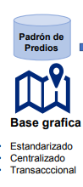
El Catastro peruano – organización y datos
Modelo de gestión y base de datos
Municipalidades y otras entidades
Oficinas Registrales
Municipalidades
GoRe
CR
CR
CUL
CR
CUL
CR
EGC
EGC
CR
EGC
RdP
CUL
EGC
OE
CUL
CR
EGC
RdP
CUL
CUL
CR
EGC
OE
CR
RdP
CR
MEF
Catastro Fiscal
MVCS
COFOPRI
UE003
SNCP
ST (COFOPRI)
COFOPRI
MIDAGRI
DIGESPACR
SUNARP
Base de predios urbanos
formalizados
Referencia Gráfica
Registral
Formalización
SICUN
SCR
BDC
BGR
PGU - GRD
Formalización
Multipropósito
En operación
En proceso de implementación
En operación
En operación
poco avance
6

Slide 7
Sesión 1 –
Análisis y diagnóstico de la situación actual del catastro urbano
Retos que caracterizan la situación actual de catastro urbano en el país y que impiden una administración y gestión integral y eficiente del territorio urbano
7
Ponente: Hedy Villon

Slide 8
Sesión 1 – Análisis y diagnóstico situación actual
Antecedentes y bases
2004 – Ley 28294: Creación del Sistema Nacional Integrado de Catastro (SNCP) y su vinculación con el Registro de Predios, con el fin de estandarizar e integrar el catastro a nivel nacional.
2015 – DL 1365: Creación del Catastro Urbano Nacional (CUN), bajo la rectoría del Ministerio de Vivienda, para unificar criterios del catastro urbano, teniendo a COFOPRI como órgano ejecutor.
2020 – Ley 31075: MIDAGRI – DIGESPACR como ente rector normativo en materia de titulación y catastro rural -> Sistema de Catastro Rural (SCR).
2023 – DL 1557: Creación de Catastro Fiscal para modernizar la gestión catastral con fines de recaudación tributaria -> Plataforma de Catastro Fiscal (PCF).
La creación del CUN impulso el proyecto del CUN financiado por el BM con co-financiamiento de SECO para la asistencia técnica y la asistencia técnica complementaria SAM.
8

Slide 9
Sesión 1 – Análisis y diagnóstico situación actual
Organizaciones y Sociedad Civil
Cooperantes internacionales
Entidades Gubernamentales
Mapa actual de actores en el sector
Banco Mundial
ANGR
AMPE
MTC
SECO
Asociaciones de vivienda
Ministerios
BID
Juntas vecinales
CAL
IMP
INEI
CIP
PYMES
CAP
Abogados
SBN
IGN
CENEPRED
Valuadores
GORE
MVCS
Empresas Privadas
Geomática - Catastro
MEF
MIDAGRI
DIGESPACR
MINAM
Organismos Públicos
Verificadores SUNARP
Municipios
Empresas Privadas Servicios públicos
COFOPRI
SAT
ICL
SERNANP
PCM-IDEP
CCL
SUNARP
INGEMMET
Ing., Arq. & Topógrafos
Verificadores
Catastrales
Actores
clave
SENCICO
ST - SNCP
CNC - SNCP
UNI
Notarios
Banca
Universidades
privadas
Actores
Primarios
MINCUL
UNMSM
Sector Inmobiliario
INDECI
UNFV
Propietarios
SEDAPAL
EPS
Otros beneficiarios / Interesados
Actores
Secundarios
9
Sector Privado

Slide 10
Sesión 1 – Análisis y diagnóstico situación actual
Modelo de Gobernanza actual
REGISTRO
CATASTRO
ROL
Urbano
Fiscal
Rural
MINISTERIO DE JUSTICIA
MVCS
MEF
MIDAGRI
Nivel Rector
Gestión Estratégica, Acuerdos, Normativa
ESTADO
19 Ministerios
Periodo cada 5 años
OUN
PCF
SUNARP
COFOPRI
SBN
DIGESPACR
Nivel
Gestor/ Administrador
SIR
SICUN
SCR
BGR
26 GOBIERNO REGIONAL
Oficinal Registrales
Sedes MVCS
Catastro GORE
Zonales COFOPRI
Nivel Operativo
Sistema de Rentas
GOBIERNO MUNICIPAL
196 Municipalidades Provinciales
1,696 Municipalidades Distritales
Periodo cada 4 años
Subgerencial de Catastro
10

Slide 11
Sesión 1 – Análisis y diagnóstico situación actual
Avances en el territorio
Proyectos levantamiento catastral Municipal: Machupicchu, San Jerónimo, Santiago, Wanchaq, Saya, San Sebastian, Ica; iniciativa/finaniciamiento propio, en ejecución
Proyecto de Catastro Urbano en 22 distritos, UE003-COFOPRI, Banco Mundial y SECO, 2021 - 2026
Proyecto de Catastro, Titulación y Registro de Tierras Rurales en el Perú (PTRT3) – MIDAGRI, BID, 2014 – 2025
Proyecto Titulación de Tierras para Comunidades Indígenas – MIDAGRI, GIZ/BMZ, 2015 – 2021
Registro Nacional Municipal (RENAMU) de 2024: 292 Municipios dicen que cuentan con Sistemas de Gestión Catastral
11

Slide 12
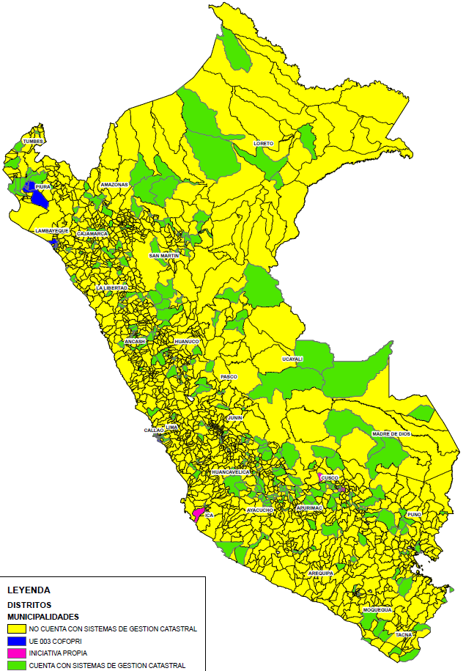
Sesión 1 – Análisis y diagnóstico situación actual
Avances en el territorio
Cuentan con sistemas de gestión catastral (RENAMU 2024)
No cuentan con sistemas de gestión catastral (RENAMU 2024)
UE 003 COFOPRI
Levantamiento con iniciativa/financiamiento proprio
12

Slide 13
Sesión 1 – Análisis y diagnóstico situación actual
Avances/ fortalezas
Formalización de la propiedad a gran escala: + de 4.5 millones de predios urbanos y rurales formalizados en todo el país (COFOPRI – MIDAGRI, Ex PETT/PTRT3),
Creación de la Base Gráfica Registral (BGR) georreferenciada inscrita en SUNARP.
Consolidación del Catastro Rural con fines de titulación – SCR (DIGESPACR – GoRe).
En proceso de implementación del Sistema de Información del Catastro Urbano Nacional – SICUN por el programa de Catastro Urbano; al 2026 se tendrá una base catastral urbana actualizada de mas de 1.7 millones de unidades catastrales (UE003 - COFOPRI).
Implementación del Sistema de Recaudación Tributaria Municipal (SRTM) y su Plataforma del Catastro Fiscal – PCF (MEF).
Lanzado el Observatorio Urbano Nacional, que promueve la planificación urbana y rural, publica la información de los planes urbanos y territoriales (MVCS).
13

Slide 14
Sesión 1 – Análisis y diagnóstico situación actual
Retos
Aun no se ha logrado uniformizar y actualizar la base de datos predial, con + de 4.5 millones de predios urbanos y rurales -> más del 50% de la base grafica predial es generada en Datum PSAD 56 (hasta el 2008, Aprox.) y sin un proceso de actualización y mantenimiento.
Es necesario completar la información catastral urbana y rural en todo el territorio nacional, y vincularla con el Registro de Predios.
La integración de la información territorial mediante mecanismos de interoperabilidad, articulando el SCR, SICUN, SRTM–PCF, OUN y otras plataformas relacionadas es crucial.
Consolidar la institucionalidad del catastro urbana como pilar del ordenamiento territorial, la planificación urbana, el registro de la propiedad, formalización de la propiedad, recaudación tributaria y gestión de riesgos y desastres.
Fortalecer las capacidades técnicas en materia catastral a nivel nacional, funcionarios públicos, academias, gremios profesionales y sector privado.
14

Slide 15
Sesión 1 – Análisis y diagnóstico situación actual
Debilidades
Información de formalización urbana desactualizada
No hay interoperabilidad de datos entre distintas instituciones (catastro, registro, planeamiento)
Información dispersa y duplicidad de gasto para generar datos catastrales entre entidades del estado.
Falta de plataformas interoperables que garanticen una gestión eficiente de la información y por ende faciliten la gestión territorial integral.
No se dispone de la cifra exacta de municipalidades que mantienen un catastro actualizado y en funcionamiento.

Slide 16
Debate Sesión 1
Sesión 1 – Análisis y diagnóstico situación actual

Slide 17
Sesión 2 –
Perspectivas hacía un catastro urbano funcional
para enfrentar los retos analizados y acciones prioritarias que se deben impulsar
17
Ponente: Hedy Villon

Slide 18
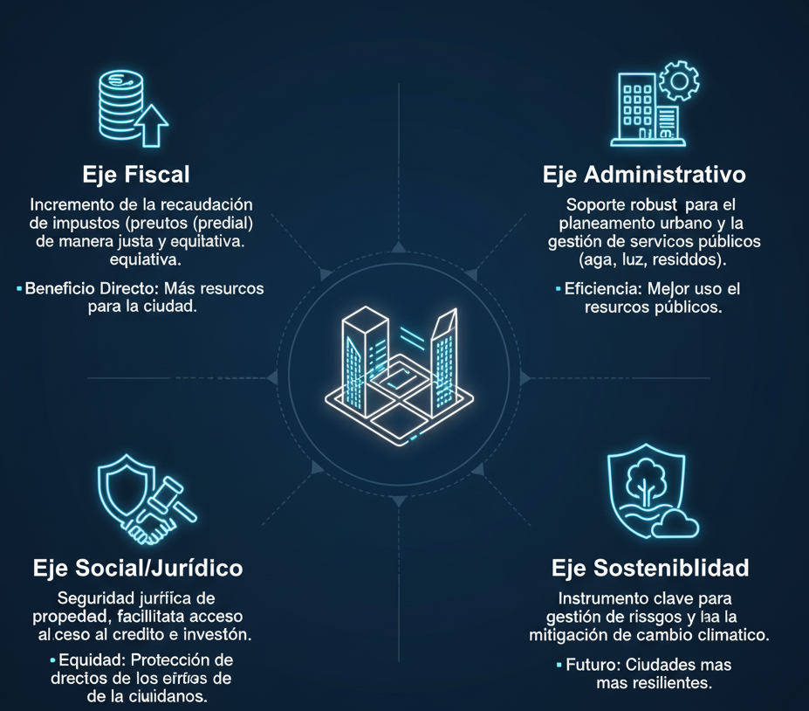
Sesión 2 - Perspectivas hacia un catastro funcional
Ejes clave que un Catastro Urbano funcional debe de soportar
Administrativo
Soporte para el planeamiento urbano y la gestión de servicios públicos (agua, luz, residuos).
Social/Jurídico
Seguridad jurídica de la propiedad, facilitando al registro con información confiable acorde a la realidad física.
Sostenibilidad
Instrumento clave para la gestión de riesgos y la mitigación del cambio climático.
Fiscal
Incremento de la recaudación de impuestos (predial) de manera justa y equitativa.
18

Slide 19


Hacia una administración y gestión integral del territorio urbano
Sesión 2 – Perspectivas hacía un catastro funcional
1. Consolidación de un Catastro con múltiples fines:
Servir al Planeamiento Urbano, seguridad jurídica, Gestión de Riesgos, la Recaudación Tributaria y la Inversión pública/privada.
2. Mantenimiento continuo y dinámico:
Implementar procesos masivos y automatizados para la captura de cambios (detección de nuevas edificaciones, uso de otras fuentes de datos).
3. Intercambio de información
Implementar procesos de interoperabilidad entre todos los sistemas de información de la administración de tierras, catastro, registro, formalización, recaudación y planificación, así como – en una siguiente fase – otros registros y datos administrativos y de servicios públicos.
19

Slide 20


Hacia una administración y gestión integral del territorio urbano
Sesión 2 – Perspectivas hacía un catastro funcional
4. Formación y Capacidades
Desarrollar capacidades en la formación y gestión de datos geoespaciales y digital del personal administrativo y técnico a distintos niveles.
5. Gobernanza y Marco Legal
Ajustar el marco normativo para facilitar la captura, gestión, intercambio y uso de datos entre entidades.
20

Slide 21
Sesión 2 – Perspectivas hacía un catastro funcional
Modelo de Gobernanza
REGISTRO
CATASTRO
ROL
Urbano
Fiscal
Rural
MINISTERIO DE JUSTICIA
MVCS
MEF
MIDAGRI
Nivel Rector
Gestión Estratégica, Acuerdos, Normativa
ESTADO
19 Ministerios
Periodo cada 5 años
OUN
PCF
SUNARP
COFOPRI
SBN
DIGESPACR
Nivel
Gestor/ Administrador
BGR
SIR
SICUN
SCR
26 GOBIERNO REGIONAL
Oficinal Registrales
Sedes MVCS
Catastro GORE
Operadores privados??
Zonales COFOPRI
Nivel Operativo
Sistema de Rentas
GOBIERNO MUNICIPAL
196 Municipalidades Provinciales
1,696 Municipalidades Distritales
Periodo cada 4 años
Subgerencial de Catastro
Gobierno digital - Interoperabilidad
PCM – Secretaria Gobierno y Transformación Digital
IDEP - AdT
21

Slide 22
Debate Sesión 2
Sesión 2 - Perspectivas hacia un catastro funcional

Slide 23
Resumen de Hallazgos, Propuestas y Recommendaciones
23
MVCS y Equipo SAM

Slide 24
Resumen de Hallazgos
Fragmentación institucional y falta de interoperabilidad
Hallazgo clave: Existen múltiples sistemas de catastro (urbano, fiscal, rural), operados por distintas entidades (MVCS, COFOPRI, MEF, MIDAGRI, municipalidades), sin estándares comunes de datos ni mecanismos efectivos de interoperabilidad.
Aporte: Esta fragmentación no solo duplica esfuerzos y gastos, sino que genera riesgos de inseguridad jurídica, subvaluación de impuestos prediales y dificultad en la planificación urbana. → Se debe priorizar la interoperabilidad técnica y legal, no sólo como un componente técnico, sino como un pilar de la gobernanza territorial.
24

Slide 25
Resumen de Hallazgos
Obsolescencia y desactualización catastral
Hallazgo clave: Más del 50% de la base gráfica predial se encuentra en Datum PSAD56 y no ha sido actualizada. Esto afecta la confiabilidad de la información para fines fiscales, de planificación y de gestión de riesgos.
Aporte: Hasta el año 2017, solo un 55.2% de las municipalidades contaba con un catastro y de esos, solo el 20.2% (11.15% del total) había realizado una actualización del mismo¹⁾.
  esto indica que los municipios distritales carecen de mecanismos institucionalizados de actualización catastral. Se requiere institucionalizar una política nacional de actualización dinámica, integrada a los procesos administrativos como de licenciamiento de obras, inspecciones municipales, control urbano y servicios públicos.
¹⁾ Instituto Peruano de Economía, “El Catastrófico Catastro Peruano”. Informe de El Comercio – IPE. Consulta realizada el día 11 de julio de 2021 en: https://www.ipe.org.pe/portal/elcatastrofico-catastro-peruano/
25

Slide 26
Resumen de Hallazgos
Rol limitado de las municipalidades
Hallazgo clave: Las municipalidades no poseen capacidades técnicas ni incentivos para mantener sistemas catastrales funcionales, a pesar de ser las autoridades más próximas a la gestión del territorio.
Aporte: Revisar la norma y redefinir el rol de las municipalidades como gestoras directas del catastro urbano, con apoyo descentralizado del ente rector (MVCS). Además, se deben promover alianzas público-privadas para el mantenimiento catastral, especialmente en distritos de baja capacidad financiera.
26

Slide 27
Resumen de Propuestas y Recomendaciones
Diagnóstico municipal detallado
Propuesta original: Realizar diagnósticos específicos por municipio para identificar capacidades y brechas y definir políticas y estrategias adecuadas .
Recomendación adicional: El Ente Rector puede liderar este diagnóstico mediante una red de observatorios urbanos locales y su plataforma de datos abiertos. Se sugiere incluir:
  Nivel de digitalización.
  Grado de integración con planeamiento urbano.
  Relación entre recaudación predial y cobertura catastral.
  Existencia de mecanismos de actualización automática.
27

Slide 28
Resumen de Propuestas y Recomendaciones
Financiamiento sostenible del catastro
Propuesta original: Asegurar el 5% de la recaudación predial para acciones catastrales.
Recomendación adicional:
  Establecer un Fondo Nacional de Fortalecimiento Catastral Municipal, con contrapartidas del MEF y recursos de cooperación internacional.
  Vincular el acceso a transferencias del canon municipal a la existencia y calidad del catastro actualizado.
  Crear entre las municipalidades una mayor consciencia sobre la utilidad del catastro para su gestión y autonomía económica.
  Poner a disposición de municipalidades el SICUN desarrollado por el proyecto Catastro Urbano.
28

Slide 29
Resumen de Propuestas y Recomendaciones
Catastro como política pública transversal
Propuesta original: Impulsar al catastro como política nacional articulada por el SNCP.
Recomendación adicional:
  El catastro urbano debe integrarse a los procesos de Planificación Territorial y Urbana como uno de sus subsistemas de información obligatorios.
  La normativa (Ley y Reglamentos) debe incluir artículos explícitos sobre el catastro multipropósito obligatorio y su vinculación con la planificación, fiscalidad y formalización.
29

Slide 30
Resumen de Propuestas y Recomendaciones
Fichas catastrales simplificadas y estandarizadas
Propuesta original: Aprobar fichas catastrales “núcleo” y “extendida”.
Recomendación adicional:
  Las variables de las fichas deben ser conformes con los estándares internacionales (ej. ISO 19152 – Land Administration Domain Model) adoptadas y adaptas en Perú
  Otras plataformas del ecosistema catastral nacional deben de considerar estas variables para facilitar la interoperabilidad.
  Evaluar incorporar indicadores de riesgo climático y ambiental en la ficha extendida (ej. exposición a inundaciones, asentamientos en laderas, etc.), en alineación con políticas de adaptación urbana al cambio climático.
30

Slide 31
Resumen de Propuestas y Recomendaciones
Formación de capital humano
Propuesta original: Fortalecer capacidades en universidades y centros técnicos.
Recomendación adicional:
  El MVCS, en coordinación con SENCICO y universidades públicas y privadas, debe promover un Programa Nacional de Formación en Gestión Catastral Urbana, con certificaciones, adaptadas a las necesidades actuales de personal cualificada.
  Crear una Red o Registro Nacional de Profesionales Catastrales, para apoyar el mantenimiento catastral continuo y que promueva buenas prácticas y ética profesional.
31

